Slide 1
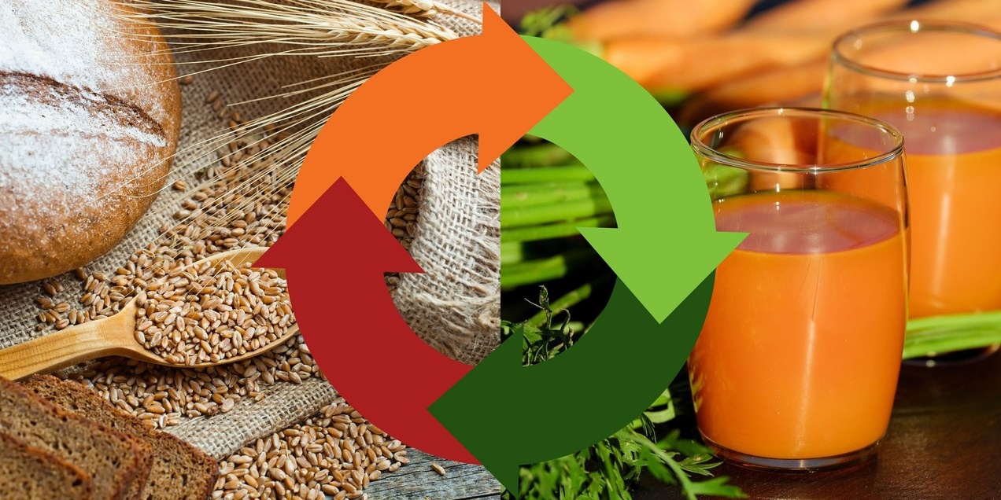

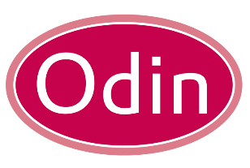


Resultaten
Zaad Vast en Zeker
2019-2022
Edwin Nuijten, De Beersche Hoeve
9 december 2022
Melle
biologische foodcoop

Slide 2
Doelstelling Zaad Vast en Zeker
Doorontwikkeling smaakvolle zaadvaste rassen voor extensiverende biodiversere landbouw met ook klimaatrisicoreductie
Verder bouwen op bestaande concepten
Onderbouwing middels veldproeven en integrale analyses
Andere perspectieven ontwikkelen
Samenwerking in de keten bevorderen
Bewustwording van de consument
Projectpartners: Stichting Zaadgoed en Odin

Slide 3
Vertrekken vanuit bestaande concepten
Control model
Adaptation model
Eliminate variability
Continuous monitoring and direct intervention
Static equilibrium
Make use of variability
Enhance self-regulating capacity
Dynamic equilibrium
(Naar ten Napel et al. 2006)
Controle / optimalisatie
risico’s uitsluiten
Resultaat gericht
Meebewegen
Werken vanuit samenhang
Proces gericht
Balans zoeken in resultaat en proces gericht werken!

Slide 4
Verschillende wegen in veredeling
Adaptation Model
open access
OP-
varieties
CCP / populations
clone / pure line varieties
ownership
community-based breeding /
farmer-based breeding
breeder rights
synthetic varieties
Control Model
chain-based breeding /
club varieties
F1-hybrids
gmo
monopoly
level of diversity

Slide 5
Technologische ontwikkelingen in plantenveredeling
2)
Passend in bio- veredeling
Zaadvaste veredeling
Passend in BD- veredeling
3)
F1-hybride veredeling
1)
Ontwikkeling populatie
Nakomelingen in volgende generaties
Kruising
4)
X
X
X
X
F1-hybride met CMS
(mannelijke steriliteit,
o.a. in kool / witlof)
Veel Kruisingen
Selectie uit de populatie
Ingeteelde ouderlijn A
Integeteelde ouderlijn B
Samenvoegen nakomeling-schappen
F1-hybride
Kruising
Nieuwe selectie
X
Aanpassing populatie door vermeerdering
Ingeteelde ouderlijn A
Integeteelde ouderlijn B
Nakomelingen van een F1-hybride
F1-hybride
Patenteren
Biotechnologie
Ingrepen op celniveau
Geen nakomelingen van een F1-hybride
Notes:
Overzicht gemaakt tijdens het project, dus past hier

Slide 6
Resultaten eerdere initiatieven met groenten: potentie zaadvaste rassen bij kruisbestuivers (2014-2021)
Met potentie | Mogelijk potentie | Onduidelijk (proef ook niet zo goed gelukt) | Verbetering nodig
boerenkool | courgette | prei% | bloemkool$
knolselderij | knolvenkel | radijs | broccoli$
koolrabi | spruitkool | savooiekool | chinese kool$
pastinaak# | witte kool |  | groene pompoen
oranje pompoen* | wortel* |  | rode kool$
rode biet* |  |  | spinazie
ui* |  |  | suikermais$
Zelfbestuivers: alle rassen zaadvast | sla, erwten bonen, tuinbonen, winterpostelein |  | Zelfbestuivers: tomaat, paprika$
Geen hybriden: | pronkbonen, veldsla, andijvie, allerlei kruiden
* Ligt soms in Odin winkel $ mogelijk wel interessant voor directe afzet |  | # gepileerd zaad nodig % Inmiddels zijn er nieuwe zaadvaste rassen

Slide 7
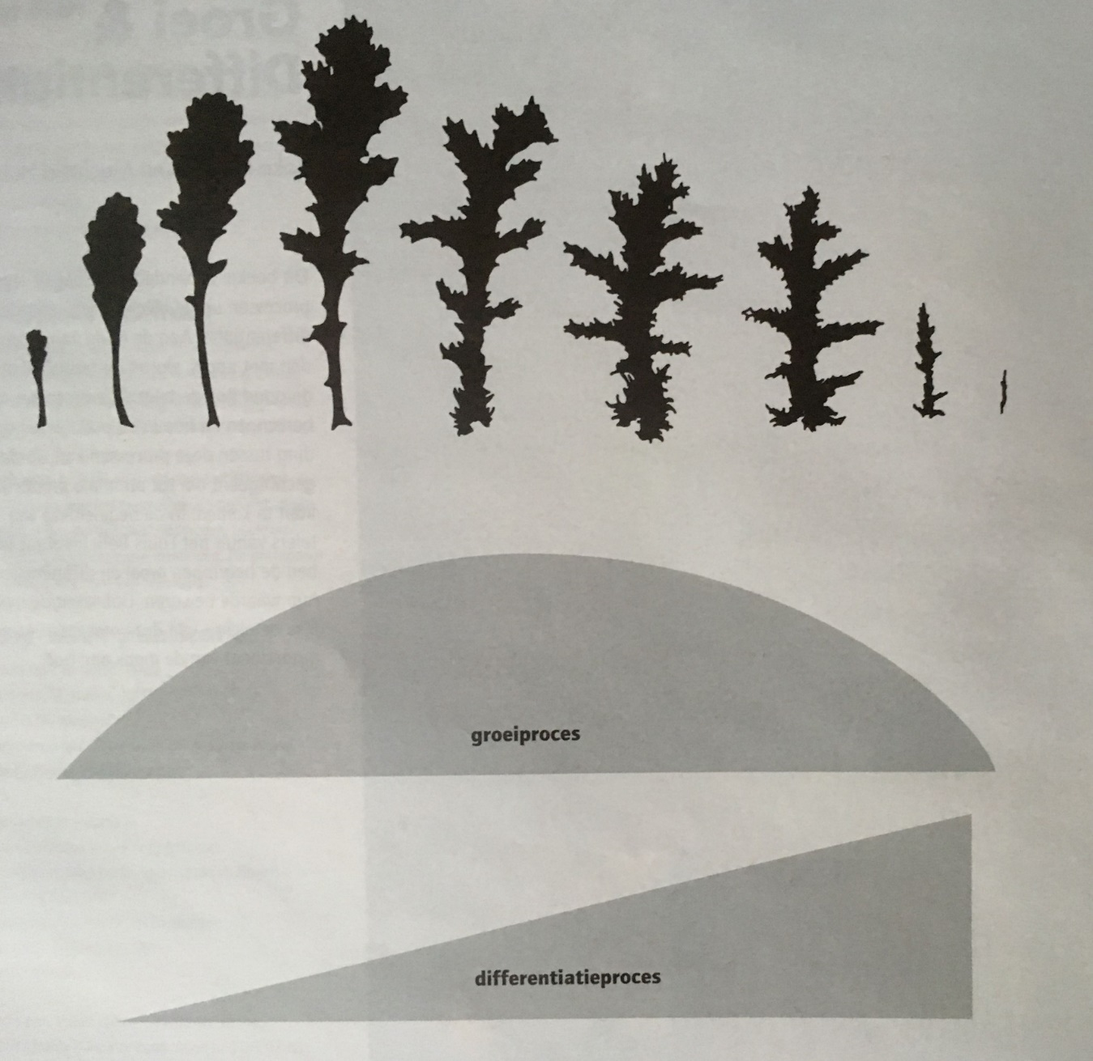
Groei en Differentiatie concept: Betere weerstand tegen plagen en ziekten (Loomis, 1932)
Vraag: hoe kunnen we dit concept gebruiken in selectie?
(schema:Bloksma en Huber, 2002)

Slide 8

2014: onderzoek bij kool aan Groei en Differentiatie: Bladreeksen

Slide 9
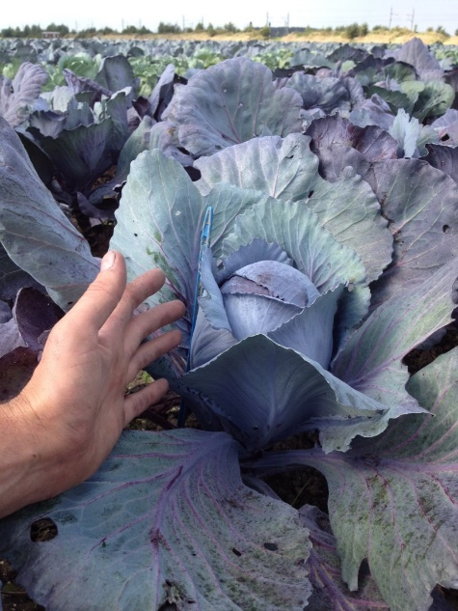
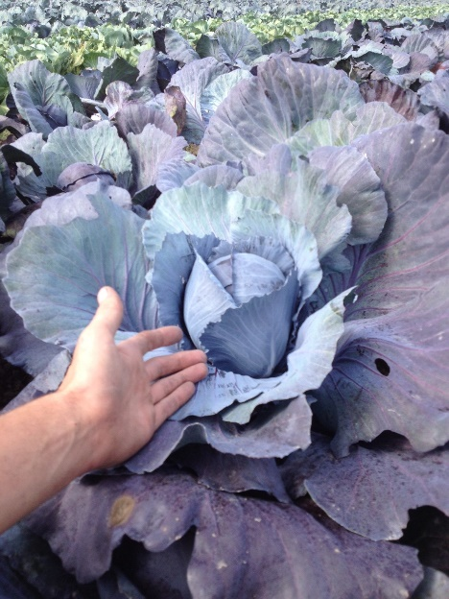
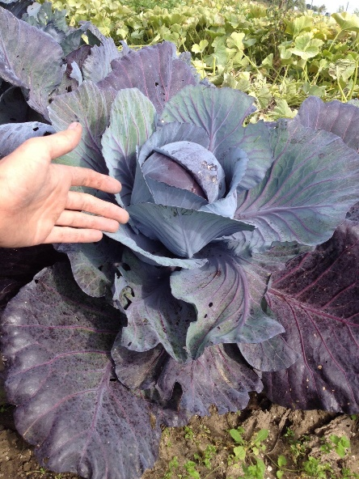
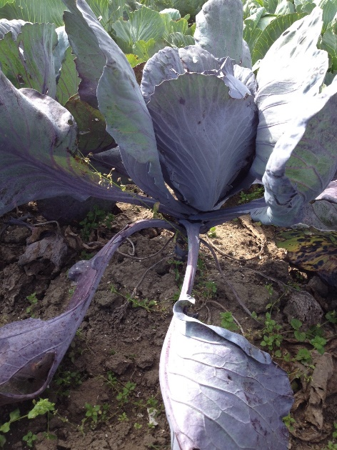
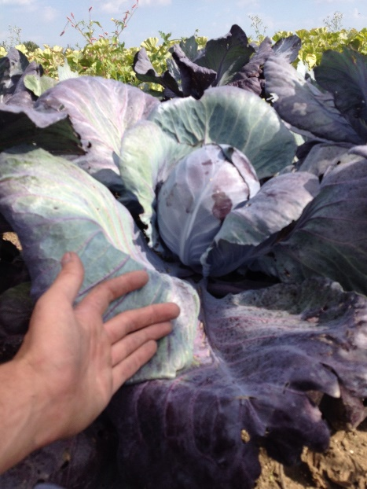
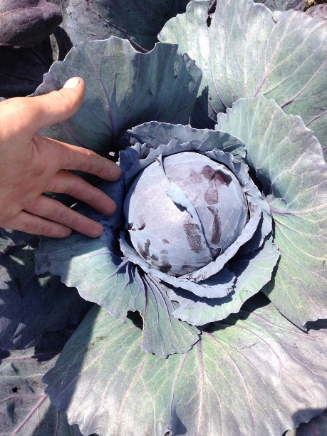
Groei en Differentatie: Welke planten hebben de gewenste bladontwikkeling?

Slide 10
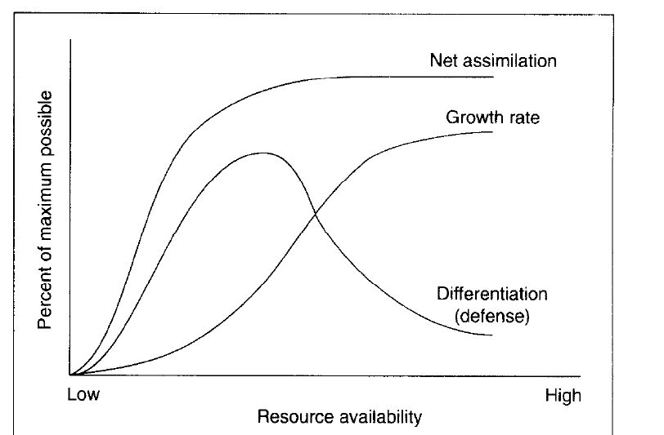
Groei en Differentiatie concept (Lerdau et al. 1994)
Veel voedingstoffen: veel groei, vatbaar voor ziekten, minder smaak
Balans in omstandigheden: groei en differentiatie: opbrengst, ziektetolerantie en smaak
Slechte omstandigheden: weinig groei, goede ziektetolerantie, smaak te intens

Slide 11
Samenhang opbrengst, smaak en voedingskwaliteit
13 groentes
37 proeven
Negatieve samenhang opbrengst en drogestofgehalte
Vaak positieve samenhang smaak met drogestofgehalte en Brix
Infoblad 4: https://www.debeerschehoeve.nl/pags/docs/78_Infoblad-4-Relatie-o_1265.pdf

Slide 12
Mogelijke indirecte selectie voor mineralen
++/+ duidelijk positieve relatie
- duidelijk negatieve relatie K: alleen klei, Z: alleen Zand
+* duidelijk positieve relatie in de meeste gevallen

Slide 13
Opbrengst en verdunningseffect: Snellere groei: hogere opbrengst, lager drogestofgehalte
Ras | Opbrengst (in Rton/ha) | Droge stof opbrengst (in ton/ha) | Droge stof gehalte (in %) | Ras | Opbrengst (in ton/ha) | Droge stof opbrengst (in ton/ha) | Droge stof gehalte (in %) | Ras | Opbrengst (in ton/ha) | Droge stof opbrengst (in ton/ha) | Droge stof gehalte (in %)
Granat | 43,4 | 3,9 | 9,1 | Bright Summer F1 | 34,6 | 4,4 | 12,8 | Crofton F1 | 49,3 | 6,1 | 12,4
Marner Lagerrot | 32,0 | 3,0 | 9,6 | Fictor | 20,1 | 3,3 | 15,7 | Nerac F1 | 64,6 | 7,1 | 11,1
Rodynda | 51,2 | 4,8 | 9,4 | Orange Summer F1 | 28,5 | 4,3 | 14,7 | Robila | 52,6 | 6,7 | 12,8
Roxy F1 | 41,6 | 3,9 | 9,6 | Red Kuri | 29,0 | 4,4 | 15,1 | Rodelika | 56,0 | 7,5 | 13,4
Travero F1 | 40,9 | 4,1 | 10,1 | Uchiki Kuri | 24,6 | 4,0 | 16,2 | Solvita | 77,8 | 8,4 | 10,9
Resultaten uit Breeding for Quality, 2017-2018, 2 bd-bedrijven, per bedrijf 3 herhalingen

Slide 14
Vergelijking van 4 uienrassen op 2 biodynamische boerderijen (2019/20): Effect van locatie en bemesting op opbrengst, bewaarbaarheid en kwaliteit
 | November |  | April | April / November |  | April
 | Aantal uien/ strekkende meter | Verkoopbare opbrengst | Verkoopbare opbrengst | Verkoopbare opbrengst na bewaring | percentage gemiddeld gewicht na bewaring | Brix | Verkoopbare opbrengst November x Brix | Verkoopbare opbrengst April x Brix
 |  | Ton/ha | Ton/ha | in % | in %
Locatie 1: bemesting gemiddeld, weinig bladmassa, weinig bladziekten | 19,1 | 33,0 | 24,6 | 74,7 | 90,6 | 9,6 | 317 | 236
Locatie 2: bemesting hoog; veel en groot blad | 28,5 | 44,4 | 28,3 | 63,6 | 82,0 | 8,1 | 360 | 229
Verhouding Locatie 1/ Locatie 2 (in %) | 67 | 74 | 87 | 117 | 110 | 119 | 88 | 103

Slide 15
Resultaten nieuwe uienlijnen Sativa in 2021: lijnen met hoogste opbrengst hebben hoogste percentage roze
 |  | Zwitserland |  | Nederland
Naam | Type | Opbrengst brutto (Index) | Opbrengst netto (Index) | Opbrengst brutto (Index) | Opbrengst netto (Index) | % uien met roze kleur
Sat 87 | Populatie | 71 | 71 | 100 | 102 | 1,57
DBH 87 | Populatie | 95 | 86 | 110 | 112 | 0,42
NL1 (87-43) | Lijn | 51 | 39 | 61 | 57 | 0,51
NL2 (87-66) | Lijn | 116 | 119 | 104 | 111 | 0,00
NL3 (87-78) | Lijn | 118 | 120 | 83 | 83 | 0,00
NL4 (87-117) | Lijn | 147 | 166 | 128 | 126 | 4,39
NL5 (87-25X) | Lijn | 100 | 87 | 87 | 84 | 0,00
NL6 (87-88) | Lijn | 130 | 117 | 127 | 117 | 11,75
Bajosta | Zaadvast | 82 | 81 | 95 | 96 | 1,64
Sat 15 | Zaadvast | 87 | 96 | 80 | 72 | 0,00
Hylander F1 | F1-hybride | 102 | 116 | 126 | 140 | 0,00

Slide 16
Zaadvaste groenteveredeling gericht op meer diversiteit: meer robuustheid en lagere kosten
Rasbeeld
( = fenotypische homogeniteit),
Opbrengst,
Ziektetolerantie,
en Kosten
Ziektetolerantie
Opbrengst
Rasbeeld mogelijk
Kosten
Te veel diversiteit
Inteelt-depressie
Rasbeeld
Genetische diversiteit
Rasbeeld:
1
2
3

Slide 17
Ketenwerkgroep Zaadvast
Doelstelling: Gebruik en veredeling van biologische zaadvaste rassen vergroten voor
Meer biodiversiteit
Beter om kunnen gaan met klimaatverandering
Meer onafhankelijkheid/soevereiniteit van telers
Meer smaak en voedingskwaliteit
Patentvrij en gentech-vrij
Middels: Samenwerking in de keten vormgeven en bevorderen met als doel
Kansen te creëren voor een toekomstbestendige biologische plantenveredeling op basis van zaadvaste rassen
Werken aan een sociaal- economische organisatie die daarbij hoort met bijpassende financieringsmodellen
Volgende bijeenkomst: 3 maart 2023
Notes:
Oude dia

